Slide 1



TRƯỜNG TIỂU HỌC ……
CHÀO MỪNG QUÝ THẦY CÔ
VỀ DỰ GIỜ THĂM LỚP
Môn Đạo đức lớp 3
BÀI 7: EM KHÁM PHÁ BẢN THÂN (T2)

Slide 2
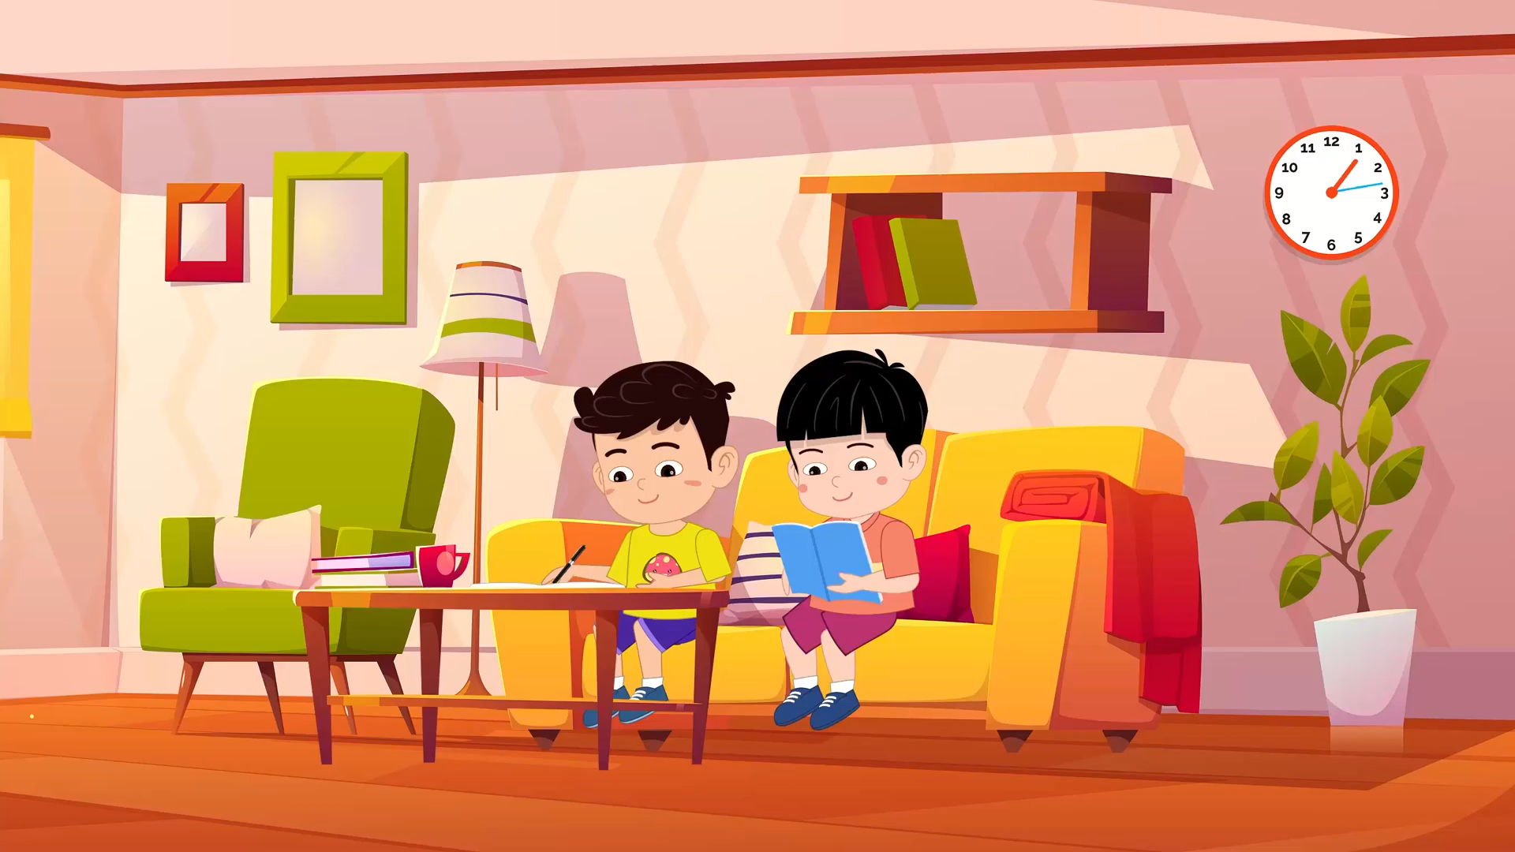
Chia sẻ về điểm mạnh, điểm yếu của bạn nhỏ trong video.

Slide 3
Bài 7: EM KHÁM PHÁ BẢN THÂN (T2)
1. Bày tỏ ý kiến
Em đồng tình hay không đồng tình với việc làm của bạn nào dưới đây? Vì sao?
a. Cô giáo cần một bạn thay mặt lớp phát biểu trước toàn trường vào giờ chào cờ. Lan xung phong vì biết điểm mạnh của mình là khả năng nói trước đám đông.
Đồng tình với hành động của bạn Lan ở tình huống a vì bạn Lan biết điểm mạnh của mình là nói trước đám đông nên xung phong phát biểu trước toàn trường.
b. Đạt không tự tin khi gặp người lạ. Mẹ khuyên Đạt nên tham gia câu lạc bộ để mạnh dạn hơn. Đạt từ chối không tham gia.
Không đồng tình với hành động của bạn Đạt ở tình huống b vì bạn Đạt không tham gia câu lạc bộ để khắc phục việc chưa tự tin của mình.

Slide 4
Thứ……ngày…..tháng…..năm…….
Đạo đức
Bài 7: EM KHÁM PHÁ BẢN THÂN (T2)
2. Xử lí tình huống
Tình huống 1: Em và Thành là bạn thân. Trường tổ chức cuộc thi hát. Thành rủ em tham gia cùng. Tuy nhiên, em nghĩ hát lại chính là điểm yếu của mình.
HS có thể luyện tập thêm cho đến khi tiến bộ sẽ tham gia cùng bạn hoặc có thể giúp bạn phụ họa cho tiết mục.
Em sẽ ứng xử như thế nào trong những tình huống trên?

Slide 5
Thứ……ngày…..tháng…..năm…….
Đạo đức
Bài 7: EM KHÁM PHÁ BẢN THÂN (T2)
2. Xử lí tình huống
Tình huống 2: Trường em tổ chức Hội khỏe Phù Đổng. Các bạn động viên em tham gia môn cờ vua, nhưng em lại đá cầu rất tốt.
HS lựa chọn thi đấu đá cầu theo thế mạnh và sẽ cổ vũ các bạn tham gia thi cờ vua.
Em sẽ ứng xử như thế nào trong những tình huống trên?

Slide 6
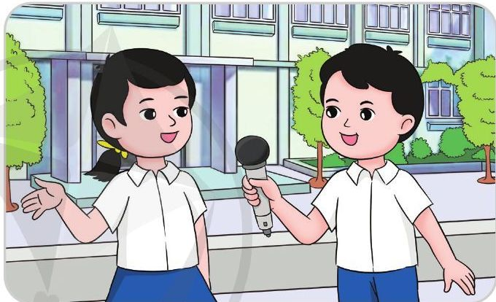
3. Đóng vai
Em hãy đóng vai phóng viên nhí phỏng vấn điểm mạnh và điểm yếu của em và của bạn.
- Điểm mạnh của bạn là gì?
- Đâu là điều bạn cần cố gắng?

Slide 7

3. Đóng vai
Chia sẻ với bạn những hoạt động em có thể tham gia phù hợp với điểm mạnh và điểm yếu của em.

Slide 8

Thứ……ngày…..tháng…..năm…….
Đạo đức
Bài 7: EM KHÁM PHÁ BẢN THÂN (T2)

Slide 9

XIN CHÂN THÀNH CẢM ƠN
QUÝ THẦY CÔ GIÁO VÀ CÁC EM

